Slide 1

ЭЛЕКТРОННЫЕ КАТАЛОГИ ИЗДЕЛИЙ
С 3D-ПРЕДСТАВЛЕНИЕМ И ВОЗМОЖНОСТЬЮ ФОРМИРОВАНИЯ ЗАЯВОК НА ЗАКАЗ
ЗАПАСНЫХ ЧАСТЕЙ
Хахалев Павел
Руководитель отдела продаж
Notes:
Моя презентация будет о решении Powerguide для разработки ЭКИ и интерактивных электронно-технических руководств.

Slide 2





























IGA Technologies – группа компаний которые оказывают профессиональные услуги в области цифровых технологий для реального сектора экономики, разработчик программного комплекса POWERGUIDE. Правообладателем продукта является ООО Ай-Джи-Эй Системы (входит в ГК)
ПРОЕКТНЫЙ ОПЫТ IGA TECHNOLOGIES
Notes:
Разработчик PowerGuide – компания АйДжиЭй Техногии, многопрофильная группа компаний в области цифровизации и автоматизации.
разработка цифровых решений как индивидуальных бизнес-задач и задач, которые закрывают определённую потребность рынка.

Slide 3
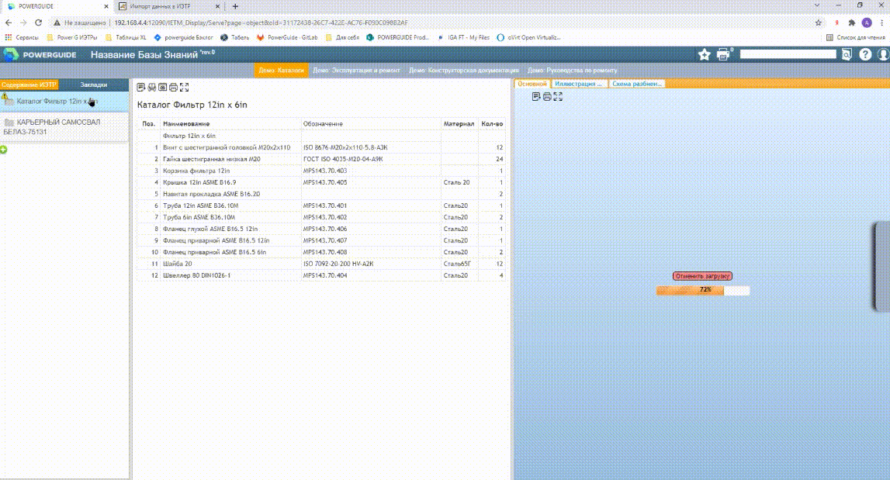
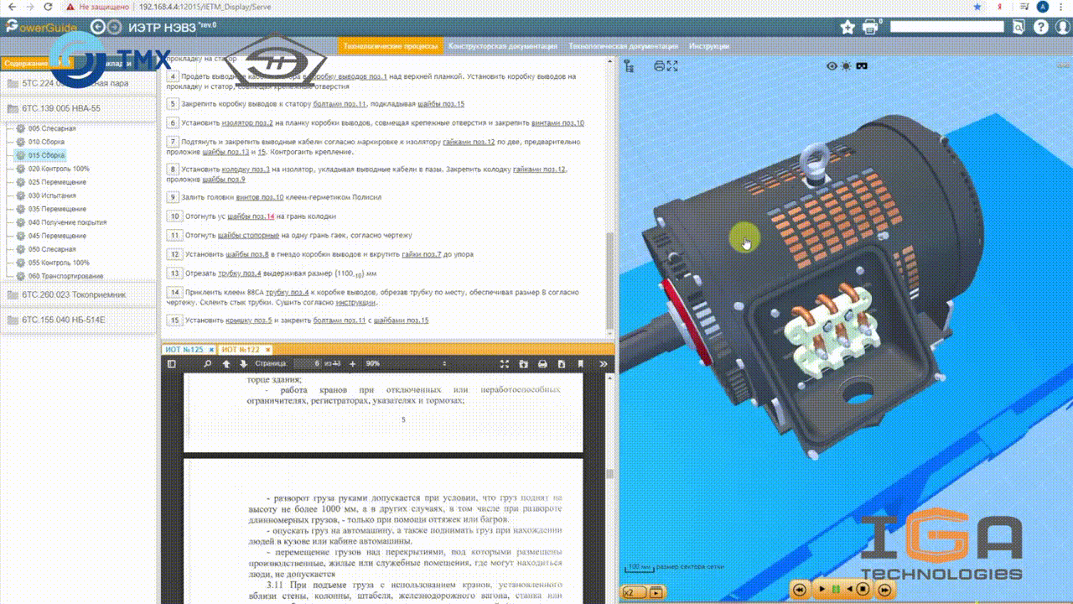
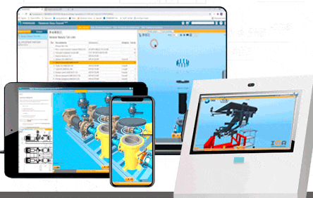
СТРУКТУРА ПРОДУКТОВ POWERGUIDE
1
2
3
POWERGUIDE CATALOGS
POWERGUIDE INSTRUCTIONS
POWERGUIDE INTEGRATIONS
Программный комплекс для разработки электронных каталогов изделий (ЭКИ), разработки Технических иллюстраций и документации
Программный комплекс для разработки интерактивных электронно-технических руководств и инструкций (ИЭТР)
Внутренний модуль для разработки интеграции данных со сторонними PLM, ERP и др. системами
Notes:
Как вы видите, PowerGuide мы разделяем на ТРИ решения, в первую очередь для машиностроения (собственно, конференция для машиностроении), для тех, кто выпускает сложные изделия: поезда, самолеты, автомобили, спецтранспорт и т.д.

Slide 4

ОСНОВНЫЕ ХАРАКТЕРИСТИКИ
Клиент-серверная микроархитектура. Совместная разработка при помощи веб-браузера (ОС Astra Linux и др.)
Доступ со стационарных и мобильных устройств: ПК, терминал, ноутбук, смартфон, планшет
Совместная работа в локальной сети предприятия
Быстрое создание каталогов на основании шаблонов;
Управление правами доступа для пользователей;
Импорт 3D-моделей в формате Step, независимость от САПР;
Поддержки процесса формирования заявок на заказ запасных частей;
Полнотекстовый поиск;
Генерация PDF-документов Каталогов Изделий по ГОСТу в автоматизированном режиме.
Примерный результат выгрузки PDF-документов по ГОСТу
Notes:
Электронные каталоги изделия – это часть большого налаженного процесса по техническому обслуживанию изделия и по выпуску эксплуатационной документации.

Slide 5


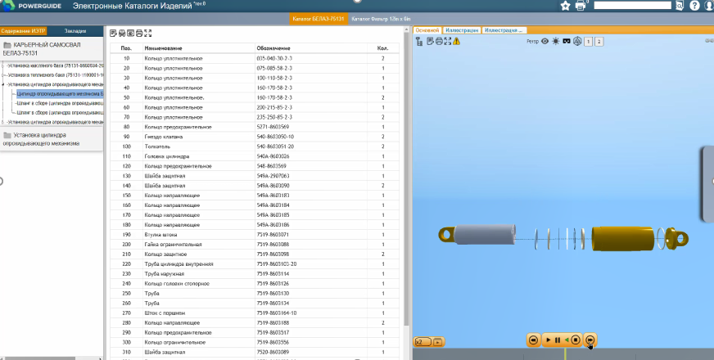
1
POWERGUIDE CATALOGS
Посмотрите видео
Notes:
POWER CATALOGS позволяет создавать каталоги изделий в 2-3 раза быстрее, чем в импортных решениях, при этом базовый вариант будет создан в первый же день, а последующая работа будет направлена на детализацию иллюстраций и создание анимации высокого качества

Slide 6
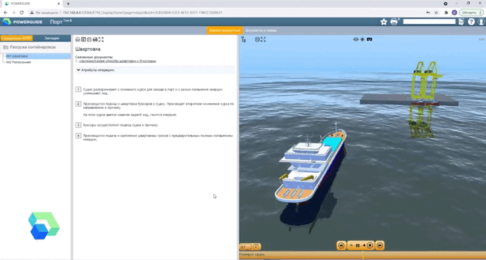
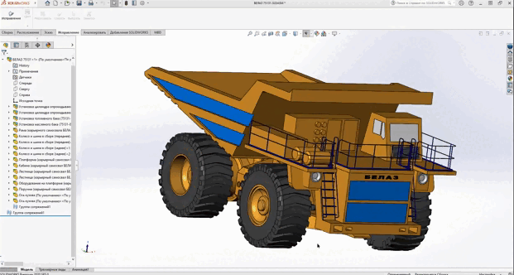
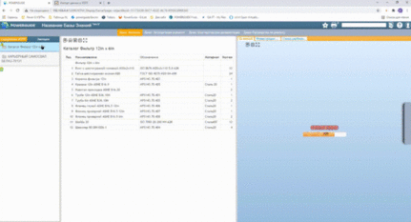
ИНТЕРАКТИВНЫЕ ФУНКЦИИ И АНИМАЦИЯ
Встроенный редактор технических иллюстраций. Автоматическое формирование иллюстраций и простановка ассоциированных со спецификацией позиций на иллюстрациях;
Создание анимации взрыв-схем и перемещения объектов для описания процессов сборки/разборки, монтажа/демонтажа трехмерной модели;
Создание интерактивных связей между элементами текста, чертежа и 3D-моделью;
Создание, изменение анимации выполнения переходов, операций сборки;
Создание интерактивных инструкций для технологических операций, переходов;
Назначение на операцию норм времени, оборудования, оснастки, материалов, характеристик исполнителя;
Создание аннотаций при анимации операций и переходов;
Отображения сложных 3D-моделей в браузере. Настройка качества отображения 3D-моделей.
Notes:
Получив электронный каталог изделия, пользователь может создавать во встроенных графических редакторах иллюстрации, анимацию – любой расширенный графический контент, который обеспечит более глубокое понимание и донесение информации в каталоге.

Slide 7
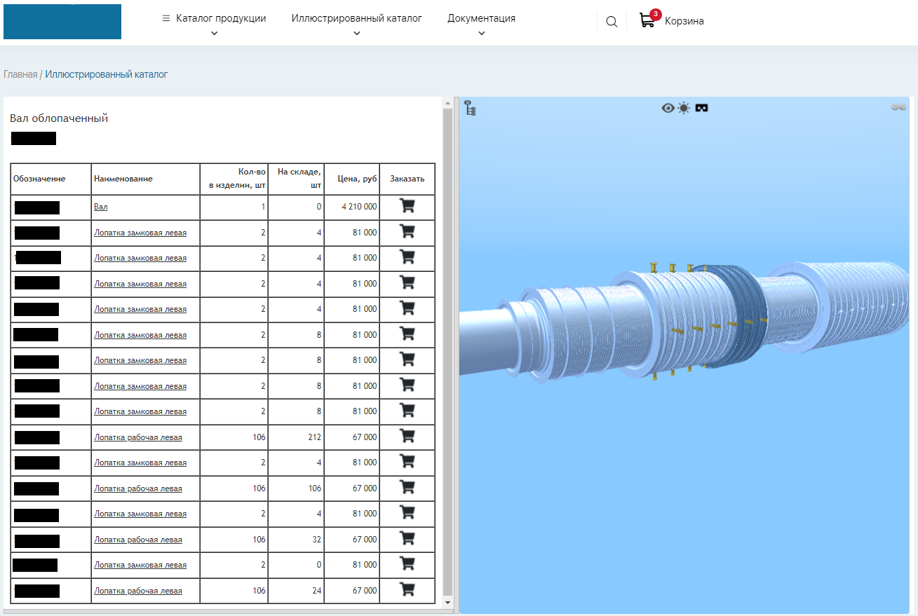
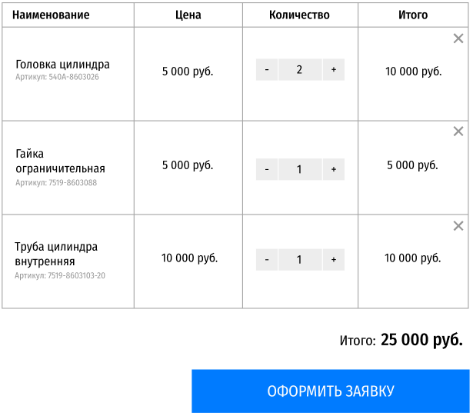
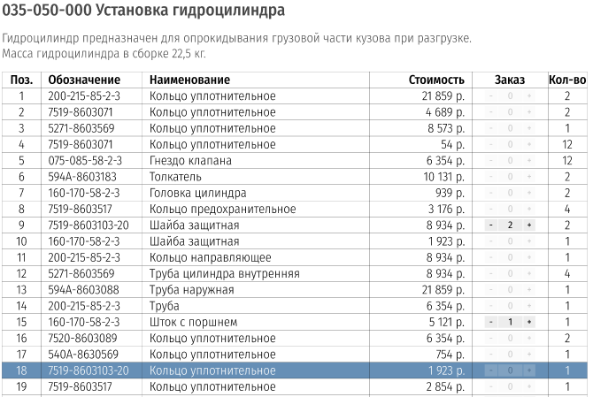


СПЕЦИАЛИЗИРОВАННЫЕ ФУНКЦИИ ПРИ РАБОТЕ С КАТАЛОГОМ
Работа пользователя с корзиной для формирования заявки на заказ запасных частей;
Сформированная заявка автоматически отправляется на почту указанному в настройках Системы сотруднику Предприятия или доступна для скачивания пользователем.
Справочная информация о допустимых заменах/аналогах для составной части изделия;
Возможность интеграции с системами класса ERP, например, для получения информации о складских остатках, ценах и т.п.
Примерный сценарий формирования заявки на заказ запасных частей
Продавец запасных частей
Notes:
В конце 2023 года мы ожидаем релиз Powerguide, в котором появится новый функционал, а именно работа пользователя с корзиной.
Поэтому я хочу отметить такой бизнес-процесс, как формирование заявок на поставку запасных частей. Допустим, если дилерский центр хочет осуществить заказ запчастей, он может сформировать заявку в каталогах, эта заявка попадает к продавцу на предприятии для того, чтобы он мог ее завести в систему и трансформировать в заказ.

Slide 8

СЕРВИСНАЯ СТРУКТУРА ИЗДЕЛИЯ
Каталог строится на основе сервисной структуры изделия позволяет изменить Конструкторскую Структуру, упаковывая подсборку в деталь в качестве заменяемого узла или различный крепеж в единый комплект
Автоматизированное создание структуры каталогов по подготовленным шаблонам оформления;
Организованный доступ к каталогам для сотрудников и клиентов, партнеров, сервисных и дилерских центров.
Анимации взрыв-схемы
и кинематики изделия
Интерактивная связь
3D-модели и спецификации
Notes:
Структура каталога генерируется автоматически из конструкторской структуры.
1 Потеря самостоятельности подсборок – например сварные конструкции.
2 Есть и другой пример, когда конструкторская структура недостаточна, а сервисная структура позволяет добавить объекты.
3 задача по комплектованию крепежных изделий.

Slide 9
ДЛЯ КОГО POWERGUIDE CATALOGS
СХЕМА ВЗАИМОДЕЙСТВИЯ
ПРЕДПРИЯТИЕ ЗАКАЗЧИКА
Легенда:
Группа пользователей
ОСНОВНЫЕ ГРУППЫ ПОЛЬЗОВАТЕЛЕЙ:
Инженер отдела ЭД
Специалист сервисного обслуживания
Продавцы запасных частей
Администраторы, Сервисные и Дилерские центры
Обращение к серверу POWERGUIDE
Инженер отдела ЭД
5 чел.
Существующее взаимодействие между участниками процесса
Администратор
Разработка, актуализация документации ЭКИ
1-2 чел.
2D-документы,
3D-модель
Управление ролями и правами доступа
СЕРВЕР POWERGUIDE
(ЭКИ)
2D-документы
2D-документы
2D-документы,
3D-модель
2D-документы,
3D-модель
Идентификация элементов изделия, формирование заявок на заказ
Идентификация элементов изделия, формирование заявок на заказ
Идентификация элементов изделия
Идентификация элементов изделия
100-1000 чел.
Сервисные центры (Авторизованный партнер)
Cпециалист отдела сервисного обслуживания
Продавец запасных частей
Дилерские центры (Авторизованный партнер)
100-1000 чел.
5 чел.
5 чел.
Notes:
POWERGUIDE, по сути, платформенное решение, это подразумевает присутствие в общем процессе различных пользователей под различными ролями.
Доступ разграничены, на основном предприятии развернута бд на сервере. Сотрудник, который создает редактирует каталоги это Инженер отдела ЭД, роли разграничивает Администратор

Slide 10
КОНФИГУРАЦИИ ПРОЕКТОВ POWERGUIDE
1. Приобретение лицензий
Минимальная конфигурация для полного цикла работы 1хPGE, 1xPGV;
При наличии веб-портала, публичного ЭКИ или большого количества пользователей – 1xPGVU.
2. Приобретение годовой технической поддержки
Обязательно при приобретении лицензий на первый год использования;
20% от стоимости лицензий + НДС.
3. Консультационные услуги по ознакомлению с ПО
1-2 дня обучения для группы из 4-х человек;
4. Услуги по разработке дополнительной функциональности
Разработка по требованиям Заказчика, по результатам разработки обновление сервера Заказчика.
5. Консультационные услуги
Обследование предприятия;
разработка ТЗ – в случае отсутствия;
Внедрение Системы – по требованию.
6. Услуги по интеграции данных
Разработка интеграции данных с системами классов ERP, PLM;
7. Услуги по разработке каталогов и интерактивной документации
Коробочное ПО
Коробочное ПО с обучением
Типовой проект:
Коробочное ПО с дополнительной кастомизацией по ФТ или ТЗ.
Типовой проект для крупного Предприятия Заказчика:
Интеграция новой системы в существующую инфраструктуру Заказчика, автоматизация процессов разработки ЭКИ и/или интерактивных инструкций.
Notes:
Как выглядит типовой проект внедрения Powerguide. Безусловно, нулевой этап это демонстрация ПО, пилотные проекты и тд. Далее уже мы говорим о приобретении лицензий для необходимого количества пользователей: редакторов и вьюеров, тех, кто не изменяет каталоги.
Мы также крайне рекомендуем приобретать техническую поддержку ПО на первый год использования.

Slide 11
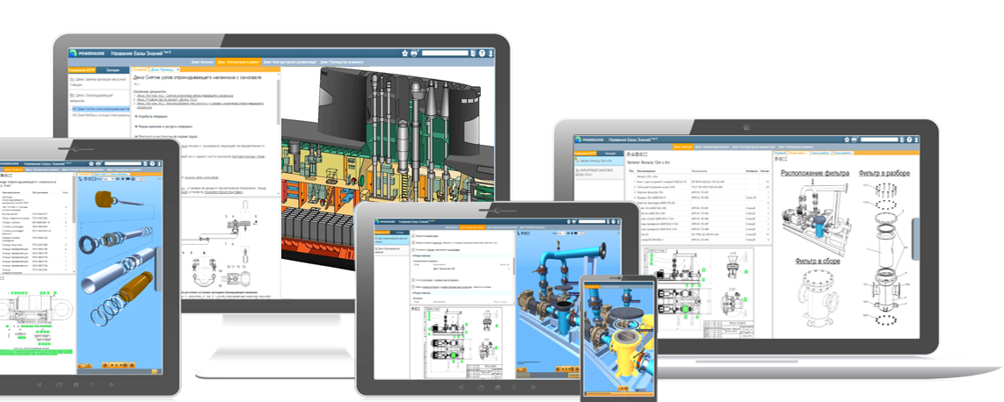
POWERGUIDE В ОТРАСЛЯХ
Транспортные решения
Производители железнодорожной техники (локомотивы, вагоны)
Производители автомобильной техники (автобусы, трамваи)
Авиация
Производители изделий (самолеты, вертолеты)
Производители оборудования (двигатели)
Судостроение
Производители изделий (корабли, суда)
Производители оборудования (двигатели)
Нефтегазовая промышленность
Производители оборудования (газоперекачивающие станции, компрессоры, очистные сооружения)
Строительство промышленных объектов
Эксплуатанты инженерных объектов (ТЭЦ, ГЭС)
Гражданское строительство
Смежные отрасли
Производители станков
Приборостроение
Металлургия
Notes:
Целевой рынок — это предприятия общего машиностроения, которые осуществляют разработку, производство и эксплуатацию сложного технологического оборудования.
тиражируется на любые отрасли экономики и масштаб предприятий. При этом POWERGUIDE допускает кастомизацию под конкретного заказчика и отраслевые требования, что позволяет в будущем выпускать на рынок специализированные отраслевые решения.

Slide 12
ДРУГИЕ ОБЛАСТИ ПРИМЕНЕНИЯ POWERGUIDE
01
02
Производственные инструкции по сборке
Предоставьте наглядные справочные материалы для выполнения сложных технологических операций
Сокращение времени и повышение качества работы
Отображение оснащения, норм времени и расхода материалов
Интеграция с системами ТПП
Инструкции по эксплуатации
Снабдите своих заказчиков наглядными иллюстрациями процедур эксплуатации сложных изделий
Устройство и расположение узлов и агрегатов
Электронные каталоги изделия
Поиск и устранение неисправностей
03
04
Руководства по техническом обслуживанию и ремонту
Повышайте качество технического обслуживания за счет
минимизации ошибок при выполнении сложных операций ТОиР
Пошаговое сопровождение операций во время выполнения
Комплекты ЗИП
Доступ к руководству в нужный момент в любой точке мира
Системы обучения
Обучайте сотрудников быстрее с помощью наглядных интерактивных материалов
Цифровой двойник изделия и процесса в виртуальной реальности для оценки реального масштаба, зон обзора и зон доступа
Обучение без необходимости вывода изделия из эксплуатации
и нахождения в цеху
Повышение универсальности навыков сотрудников
Notes:
для разработки инструкций по сборке изделий.
позволяет наладить процесс и повысить качество технического обслуживания за счет минимизации ошибок при выполнении сложных операций.
накопите лучшие практики и сделаете их доступными в интерактивной форме для сотрудников предприятия.

Slide 13
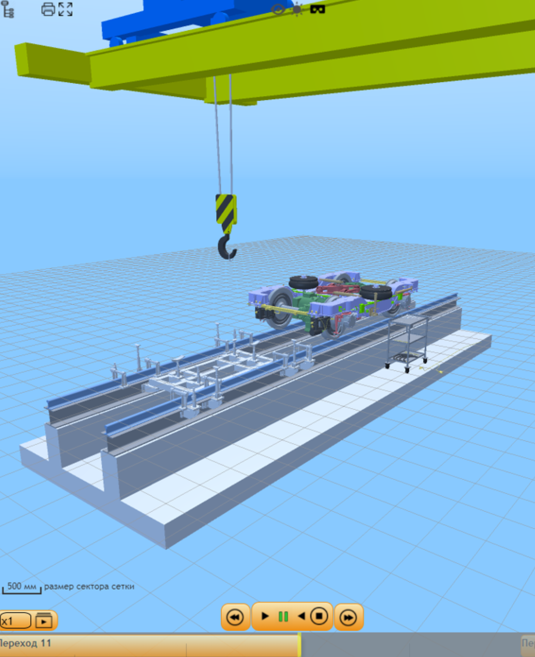
КЕЙС ПО СБОРКЕ НА ПРОИЗВОДСТВЕ
ПРОЕКТ ДЛЯ ВАГОНОСТРОИТЕЛЬНОГО ЗАВОДА
Заказчик
Вагоностроительный завод
Отрасль
Железнодорожное машиностроение
Задача
Обеспечить сотрудников цеха оперативной информационной поддержкой во время процесса сборки сложных изделий. Создать обучающие материалы, которые позволят ускорить подготовку новых сотрудников и повысят универсальность навыков
Результат
Повышение качества сборки
Используя интерактивные инструкции, заказчик повысил качество сборки сложных изделий и улучшил коммуникацию между технологами и цехом.
Ускорение обучения
С помощью наглядных обучающих материалов POWERGUIDE заказчик ускорил обучение новых сотрудников, при этом сильнее связал подготовку работника с конкретным техпроцессом, цехом и участком работ.
Notes:
Здесь система на основе POWERGUIDE решила конкретную задачу, предоставив инструкции по технологическим операциям сборки.
Аналогичный контент также используется в учебных классах.

Slide 14
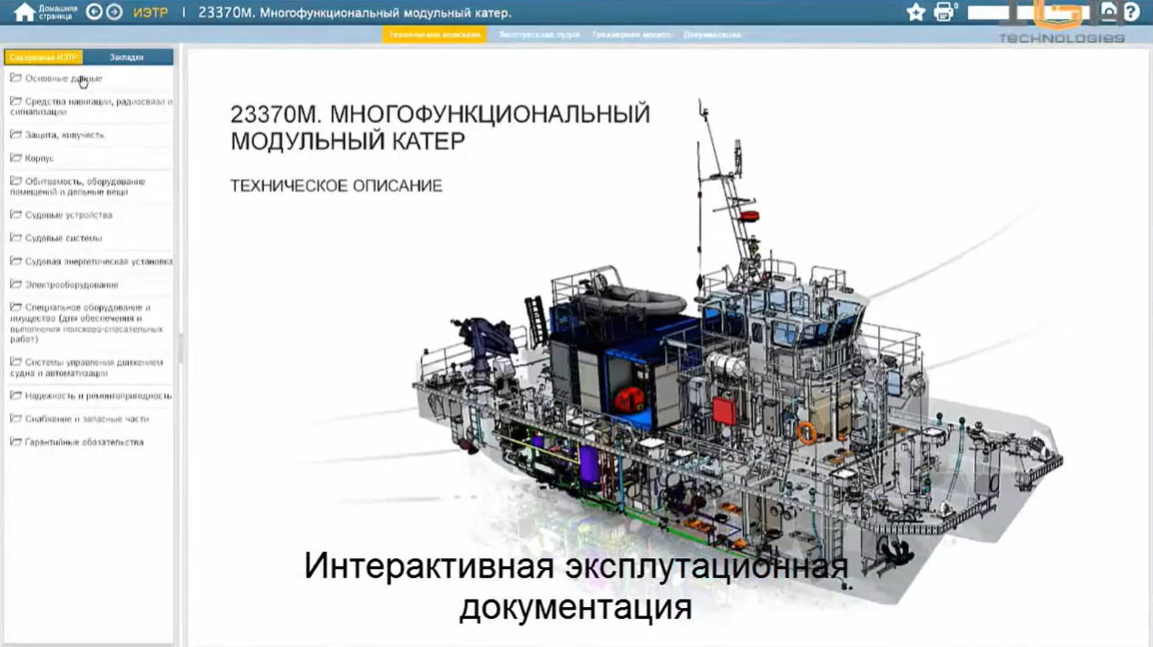
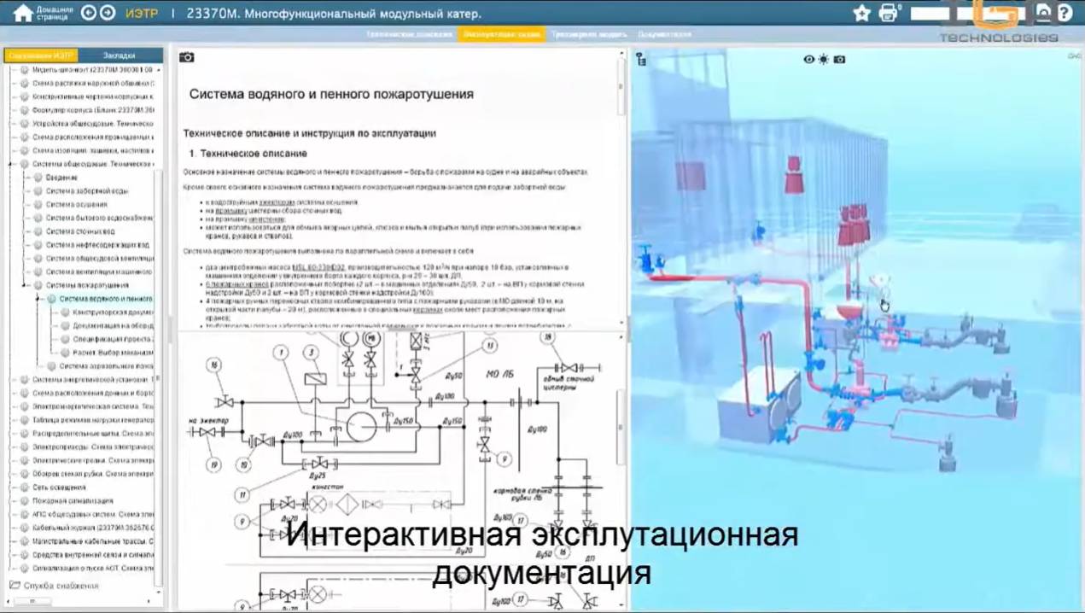

КЕЙС ПО ЭКСПЛУАТАЦИИ -
ПРОЕКТ С СУДОСТРОИТЕЛЬНЫМ БЮРО
Отрасль
Судостроение
Задача
Создание Интерактивных Руководств по эксплуатации катера
Результат
Обеспечили быстрый доступ к данным
Заказчик упростил взаимодействие ме жду эксплуатантами и предприятиями, имеющими отношение к жизненному циклу судна и его оборудованию.
Привлеченные специалисты имеют всю информацию об изделии и его эксплуатации под рукой и могут быстро приступать к работе
В руководствах есть все судовые системы, присутствует привязка к корпусу. Мне и моим механикам не приходится доставать и изучать гору бумажной документации, тратить на это массу времени.
Что-то забарахлило – включаешь планшет, заходишь в программу и начинаешь ремонт по загруженной в нее схеме", – сообщил судомеханик.
Ускорили обучение нового персонала.
Мы внедрили программу, с помощью которой личный состав может оперативно освоить корабельные системы и устройства, а вместе с ними правила эксплуатации и ремонта", – рассказал специалист.
Notes:
Если пользователю надо обслужить какую-то систему, он может начать с 3D-модели, понять, в чем неполадка, ознакомиться с той эксплуатационной документацией, которая содержится в инструкции. То есть, это значительный шаг вперед по сравнению с классическим подходом, когда для решения подобных задач в судостроении используется большой объем бумажной документации.

Slide 15

ПРЕИМУЩЕСТВА POWERGUIDE
Поддержка импорта моделей
из любых CAD
КОМПАС-3D, T-Flex, SOLIDWORKS, CATIA, CREO, AutoCAD, Inventor, Siemens NX
Соответствие ГОСТ
Руководства отвечают российским требованиям к электронной технической документации ГОСТ Р 54088; 2.051, 2.601, 2.602, 2.611 (ЕСКД)
Российский продукт
Разработан российской командой
для российских предприятий.
Полностью на русском языке
Работает онлайн
POWERGUIDE не требует установки. Руководства открываются в браузере на любом устройстве
Серверное внедрение
Система разворачивается на сервере заказчика. Руководства доступны 24/7 из любой точки мира или сети предприятия
Notes:
- ГОСТ по разработке документации: электронных каталогов
- зарегистрирована в реестре российского ПО. Не облагается НДС.
- не нужно устанавливать ПО на компьютеры пользователей
- защитить данные предприятия и управлять доступом к ним из вне для взаимодействия головного предприятия с клиентами, сервисными и дилерскими центрами.

Slide 16
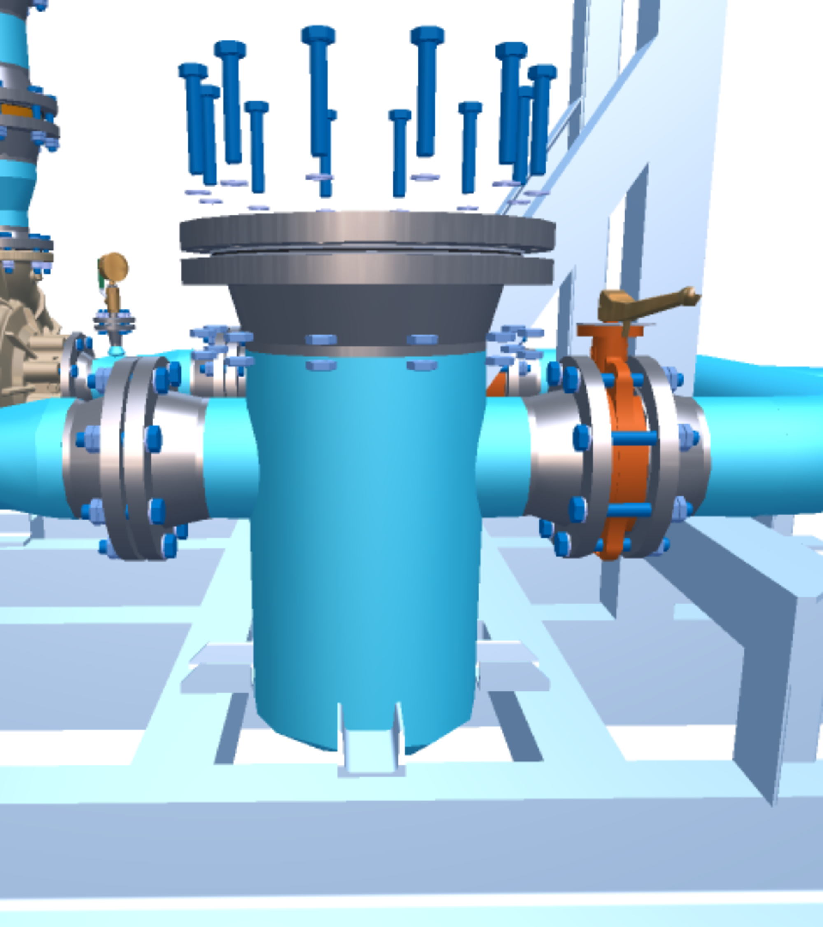
IGA Technologies
info@igatec.com
+7 495-212-21-01
3dpowerguide.com
+7 495 212 21 01
Notes:
Остается пожелать – запускайте трансформацию вашего бизнеса с помощью Powerguide!
ПХ, компания Айджиэй Технологии, разработчик и вендор Powerguide

